Slide 1
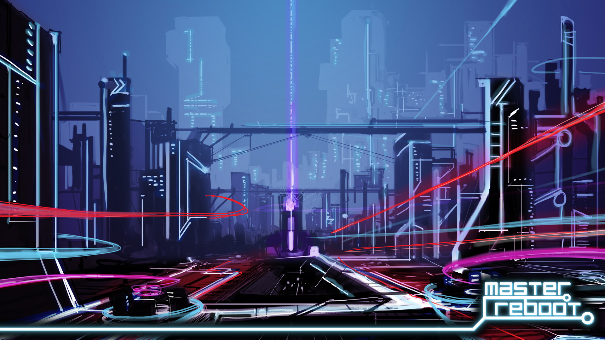
Systèmes d’exploitation 420-W12-SF
Cours 01 –
Introduction à l’informatique
Par Jimmy Gilbert

Slide 2
Introduction

Slide 3

Introduction
Mise en contexte 1
Quel film relié à l’informatique vous a marqué et pourquoi?
« Le Jeu de l'imitation »
Film romancé sur la vie d’Alan Turing
Alan Turing est un des pères de l’informatique
Programmation
Ordinateur
Intelligence artificielle
BlackBerry – petite liste Wikipédia

Slide 4
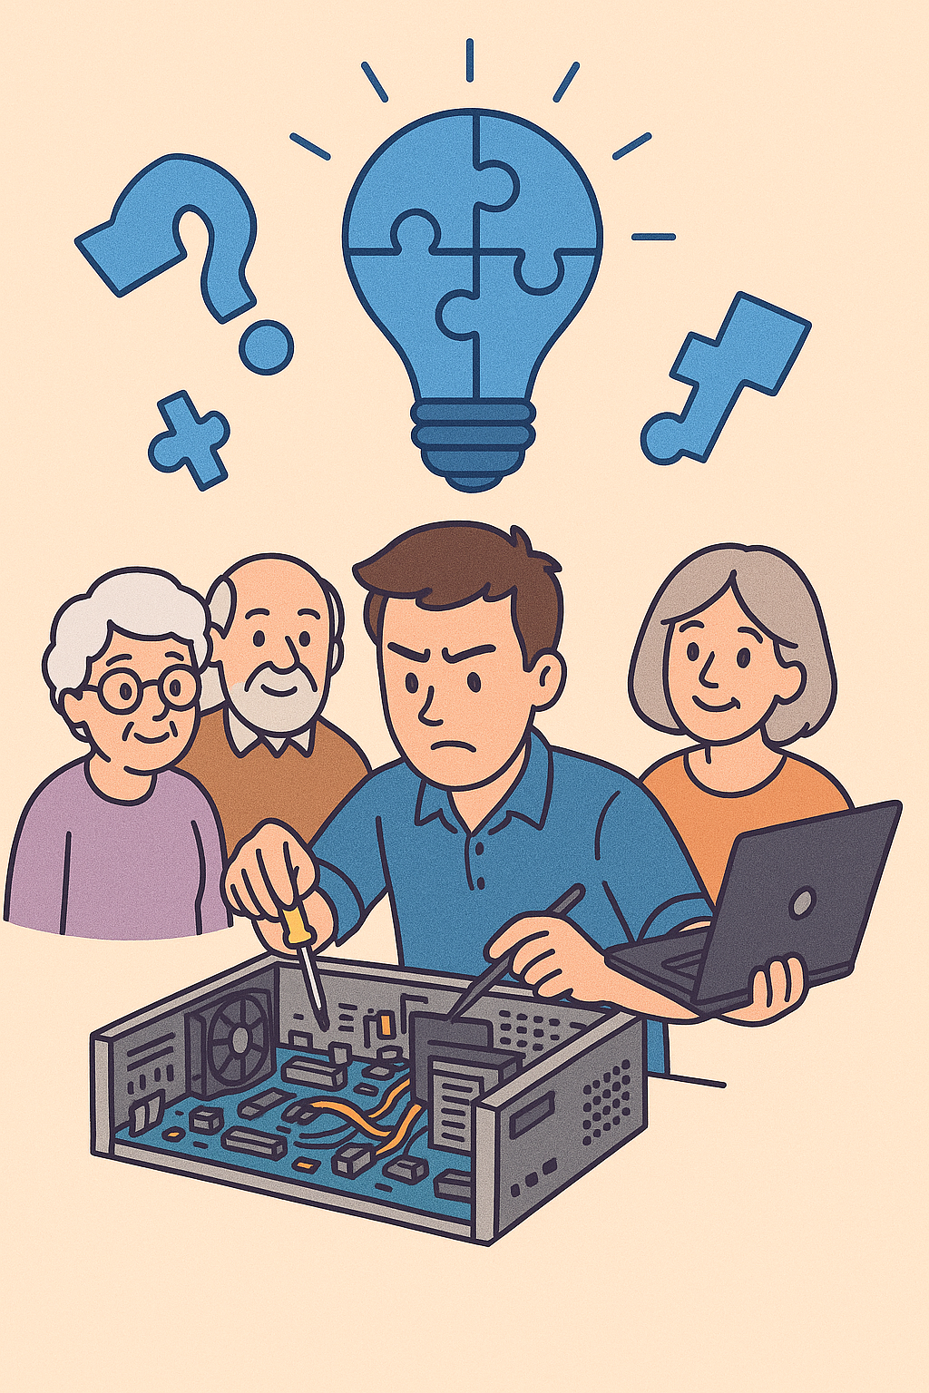
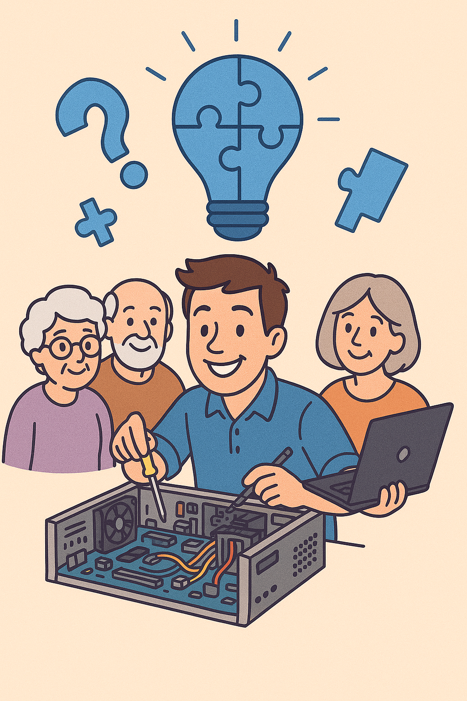
Introduction
Mise en contexte 2
Votre nouvelle malédiction:
Vous allez devenir le technicien informatique
de votre famille! (si ce n’est pas déjà le cas….)
Le domaine de l’informatique est vaste! Ma recommandation:
Trouvez votre niche, votre passion!
Le domaine de l’informatique est compliqué?
Ma vision est: L’informatique c’est une tonne de petites choses simples!
Et l’IA dans tous ça?

Slide 5
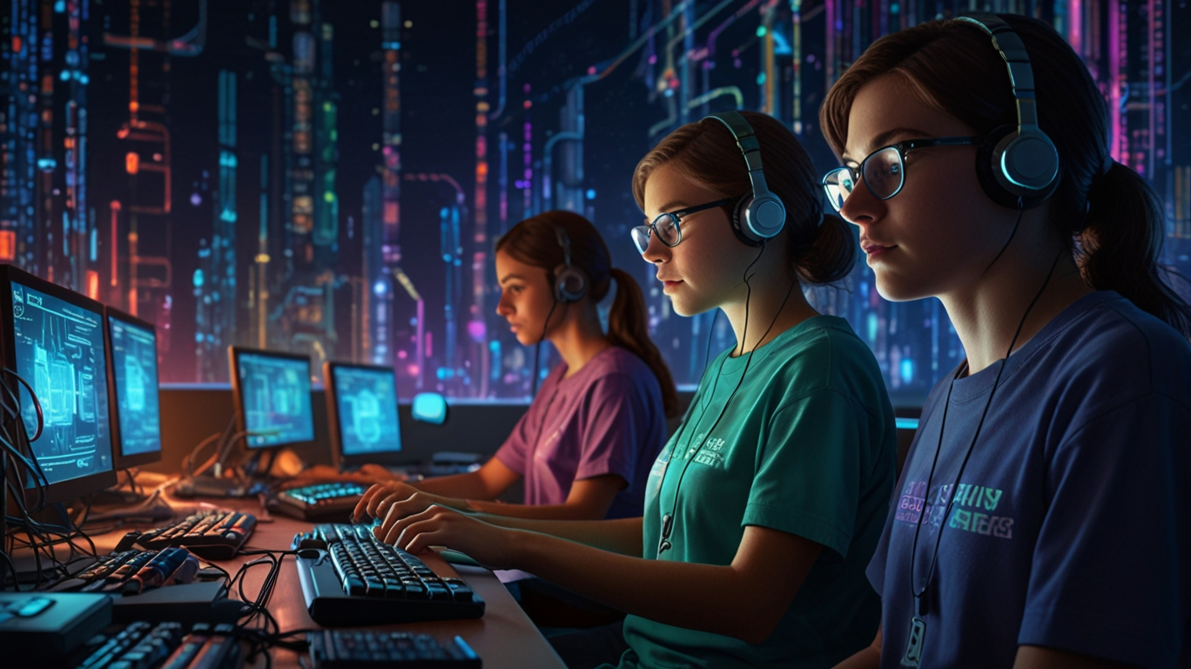
Introduction à l’informatique

Slide 6
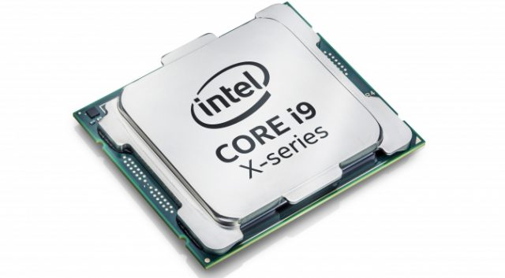
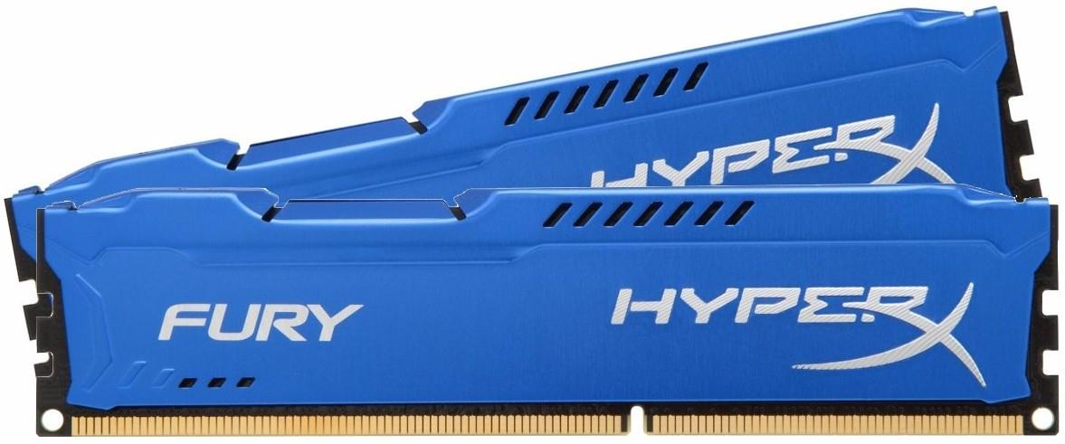
Introduction à l’informatique
Composantes essentielles 1
Que trouve-t-on dans un ordinateur?
Processeur / CPU => Central Processing Unit
Mémoire vive (RAM)
Random Access Memory

Slide 7
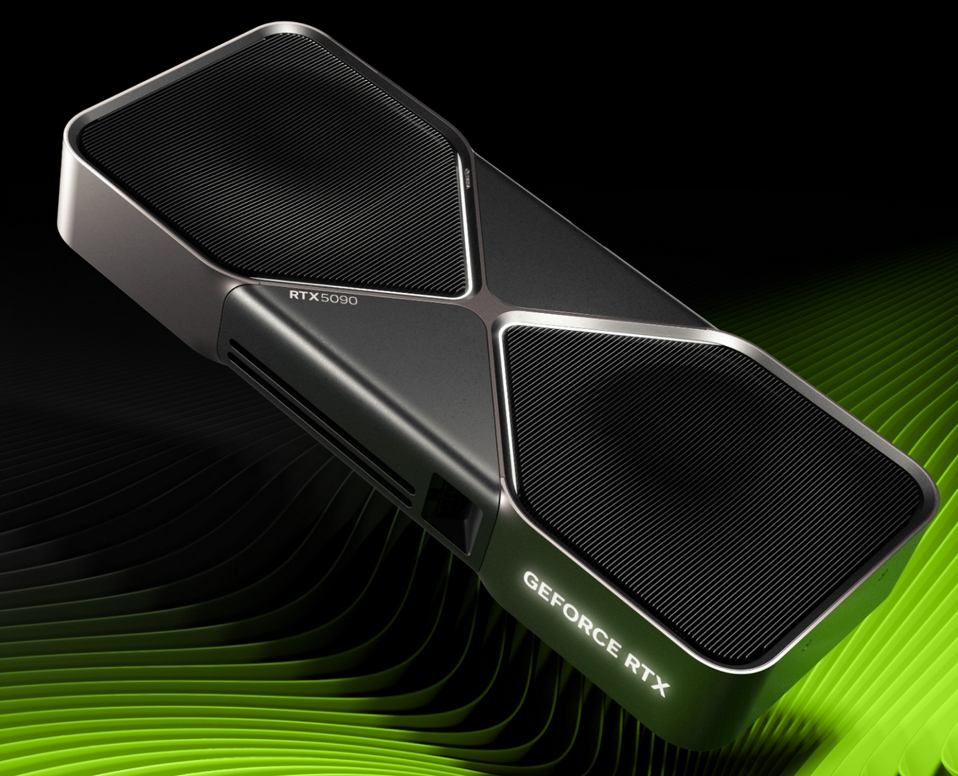
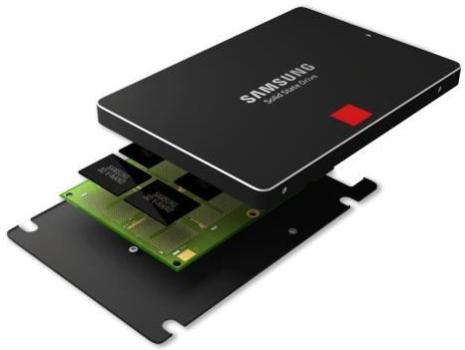
Introduction à l’informatique
Composantes essentielles 2
Carte graphique
GPU ▪ Graphical Processing Unit
Nvidia GeForce RTX 5090
Disques durs
SSD vs disque mécanique
SSD: Solid State Drive
Les DD ne sont pas toujours essentiels, pourquoi?

Slide 8
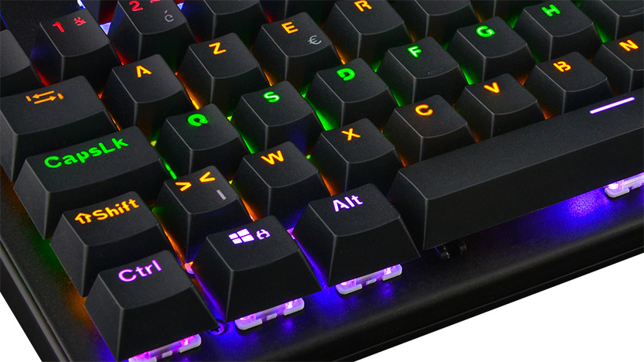
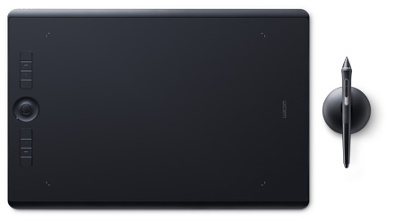
Introduction à l’informatique
Composantes d’entrées / sorties (I/O) 1
Pouvez-vous me nommer deux périphériques d’entrées? Et deux sorties?
Les périphériques font partie de l’entrée et de la sortie du système (Input/Output, d’où I/O), mais sont à l’extérieur!
Clavier/Souris
Tablettes graphiques (exemple Wacom)

Slide 9
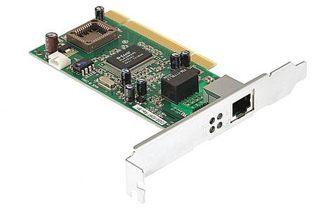
Introduction à l’informatique
Composantes d’entrées / sorties (I/O) 2
Carte réseau
Interconnecter des ordinateurs.
Carte Bluetooth
Carte USB 3.0
Le disque dur fait aussi partie des périphériques d’entrée / sortie, mais est considéré essentiel, car il contient le système d’exploitation,
Etc.!

Slide 10
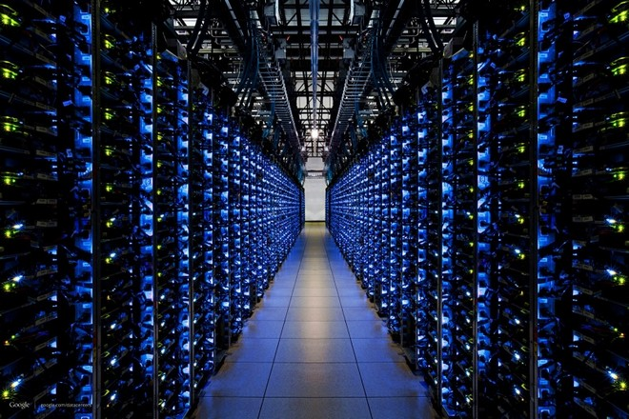
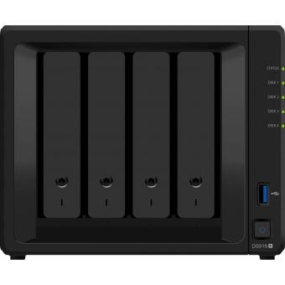
Introduction à l’informatique
Assemblage
Et que peut-on faire en mettant tous ces composants et périphériques ensemble?
Ordinateur de bureau
Ordinateur portable
Serveurs dédiés
NAS (???)

Slide 11


Introduction à l’informatique
Fabricants d’ordinateurs
Asus, MSI
Dell (Alienware)
Lenovo (Legion)
HP (Omen)
The complete list
N’oubliez pas que vous pouvez monter vous-même votre ordinateur! (moins vrai pour les laptops…)
Quels sont les avantages et inconvénients d’acheter un ordinateur d’un fabricant?

Slide 12
Introduction à l’informatique
« Custom build »
Quels sont les pour et les contres de monter soi-même son ordinateur personnel?
+ Le coût est parfois plus bas, car on choisit soi-même ces pièces et on peut magasiner.
+ Plus facile de faire l’entretien et de changer des pièces
+ permet de mieux comprendre son PC
- Est parfois plus difficile à prendre en main
- il y a très peu de portable custom build…

Slide 13
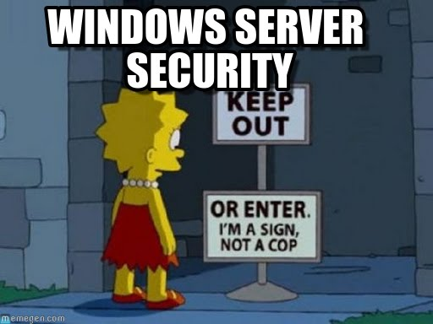
Systèmes d’exploitation

Slide 14
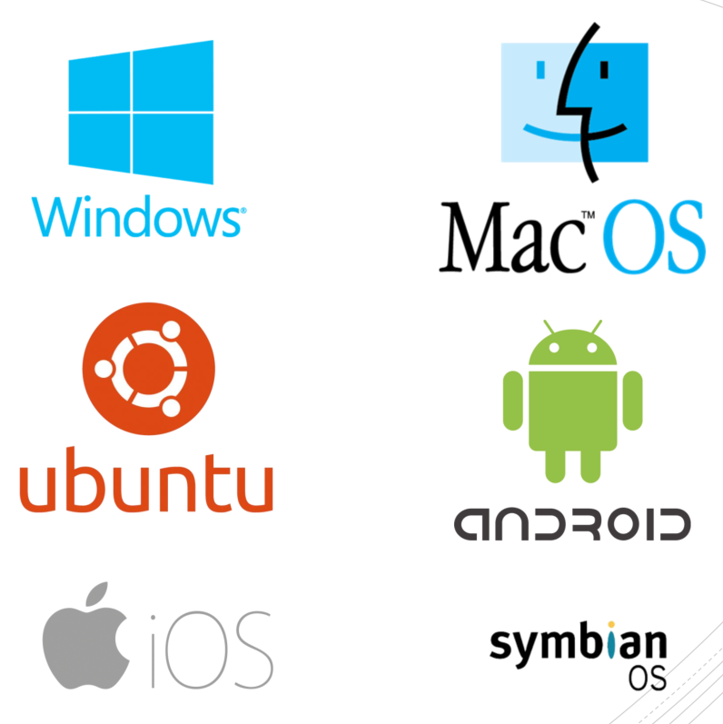
Systèmes d’exploitation
Identifier les systèmes d’exploitation
Êtes-vous capable de nommer des systèmes d’exploitation ?
Windows
Mac OS
Ubuntu
Mais aussi…
Android / iOS
DOS
SteamOS

Slide 15
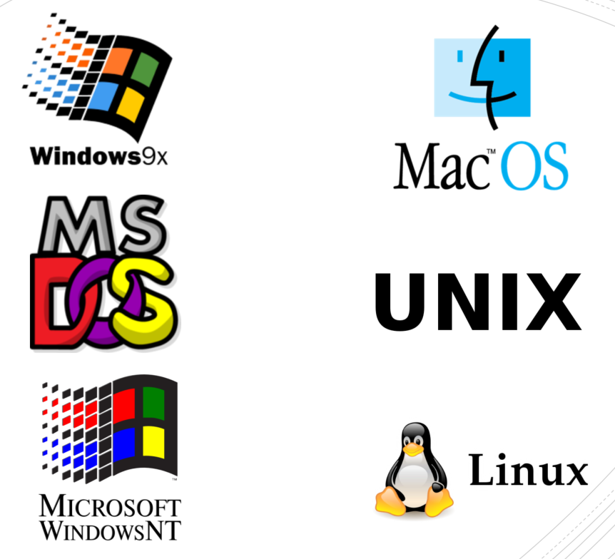
Systèmes d’exploitation
Familles de systèmes d’exploitation
Pourriez-vous les regrouper en familles?
(Il en existe 2 majeures)
v
Windows
Unix-like

Slide 16
Systèmes d’exploitation
Définition et utilités
Dans vos mots, à quoi sert donc un système d’exploitation ?
Un système d’exploitation (OS => Operating System) est un ensemble de programmes qui exploitent les différents composants d’un ordinateur.
Il va contrôler les entrées / sorties
Il va gérer le comportement du matériel
C’est lui qui s’occupe de la communication entre l’humain et la machine

Slide 17
Systèmes d’exploitation
Caractéristiques
Caractérisé par l’ordonnancement
Tâche unique (Single Tasking) (ex : Mac OS, System 1 à 4)
Multitâche (Multiple Tasking) (Ex. : Windows)
Caractérisé par les droits
Usager unique (Single User) (Ex. : Mac OS, iOS)
Multi-usager (Multiple User) (Ex. : Windows XP)
Il existe encore des systèmes d’exploitation à tâche unique (monotâche VS multitâche)
Juste pensé aux systèmes embarqués, tels que le projecteur!

Slide 18
Systèmes d’exploitation
Types de SE 1/2
Système Batch Exécute des lots de tâches similaires sans interaction utilisateur.. Exemples : systèmes de paie, relevés bancaires.
Système Multiprogrammé Plusieurs programmes en mémoire, le CPU bascule entre eux.
Système Multitâche / Temps partagé Chaque tâche a un temps alloué, puis l’OS passe à la suivante. Exemples : IBM VM/CMS, Windows Terminal Services.
Système Multiprocesseur Utilise plusieurs processeurs en parallèle.
Sources

Slide 19
Systèmes d’exploitation
Types de SE 2/2
Système Distribué Plusieurs ordinateurs autonomes reliés par un réseau collaborent. Exemples : LOCUS, Amoeba.
Système Réseau (NOS) Géré par un serveur, permet le partage de fichiers, imprimantes et applications. Exemples : Windows Server, UNIX/Linux, Mac OS X.
Système Temps réel (RTOS) Réagit en quelques microsecondes aux événements. Exemples : contrôle aérien, robots, imagerie médicale.
Système Mobile Conçu pour smartphones et tablettes (Android, iOS).

Slide 20
Conclusion

Slide 21
Conclusion
Résumé
Quels sont les deux grands sujets que l’on a vus aujourd’hui?
Introduction à l’informatique
Systèmes d’exploitation

Slide 22
Conclusion
À la semaine prochaine!

